Slide 1
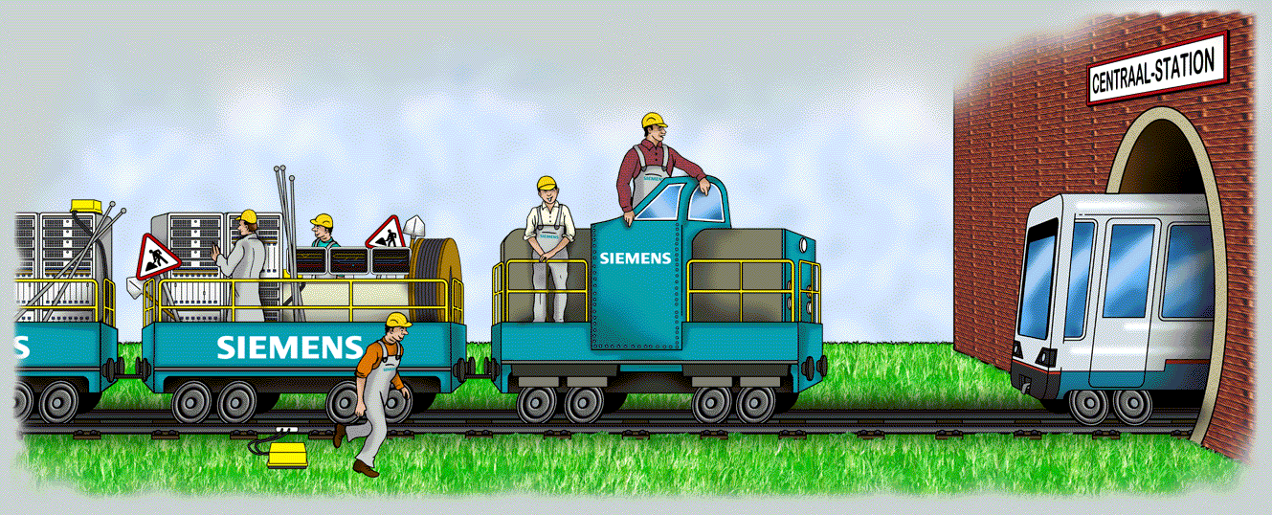

Migración a nuevas tecnologías en el marco de la modernización de líneas de Metro

Slide 2
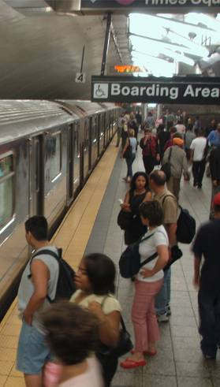
Índice
La creciente necesidad de incrementar la capacidad de transporte (STO, UTO)
La gran variedad de sistemas ATC existentes
Los retos de la migración de líneas en servicio
La importancia de una adecuada estrategia de migración
Caso práctico: De SACEM a CBTC (Estambul L2)
Caso práctico: De PA135 a CBTC (Caracas L1)

Slide 3

La necesidad de incrementar la capacidad de transporte y optimizar la operación …
  STO – semi-automatic train operation
  Los trenes circulan automáticamente entre estaciones
  Parada y apertura de puertas automáticas
  Funcionalidad ATO
  UTO – unattended train operation
  Conducción completamente automática
  Sin personal a bordo
  Muy importantes implicaciones en la infraestructura y la operación

Slide 4
Los retos de la migración/renovación de líneas en servicio
Principales problemas a evitar:
Interrupción o perturbación significativa del servicio
Influencia del nuevo sistema sobre el existente durante las fases de instalación y pruebas
Trainguard MT CBTC es particularmente adaptable a este tipo de desafíos:
Se diseña como un sistema en paralelo (overlay system)
Se puede operar en paralelo al ATC existente
Se reduce al mínimo el equipamiento en vía
La instalación es muy sencilla y poco disruptiva
Posibilita la operación mixta facilitando la fase de transición

Slide 5
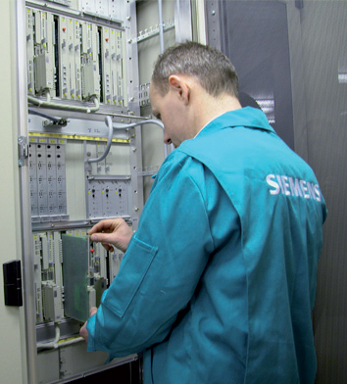
La importancia de una adecuada estrategia de migración …
  1.- La estrategia de migración debe adecuarse a cada caso, dependiendo de la antigüedad y el tipo de tecnología presente en la línea.
  2.- Hay que verificar de antemano si los trenes existentes son válidos para la operación pretendida tras la migración. Se debe estudiar cada escenario “ad hoc”.
En cualquier caso, siempre seguimos tres máximas:
a) Todo trabajo que pueda perturbar la explotación comercial debe ser ejecutado por la noche, en la “banda de mantenimiento”.
b) El trabajo en equipos de vía únicamente puede ser ejecutado en jornada diurna si no afecta la explotación y no supone riesgos para los operarios.
c) Antes de probar “in situ” hay que hacerlo en el Test Center.

Slide 6
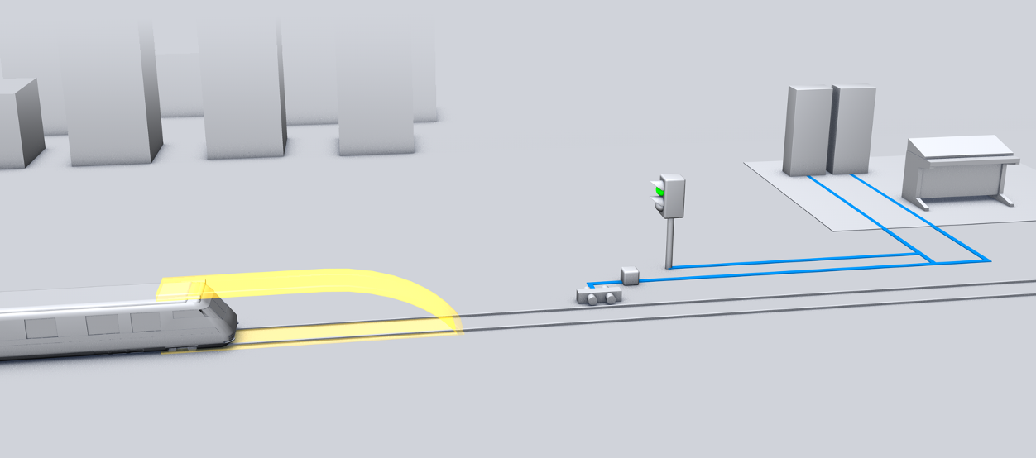
Trainguard MT permite renovaciones sencillas
Fase de solape: Paso 1 (durante el día)
Revisar esquema de vías e instalaciones (track layout)
Crear la base de datos de elementos (track data-base -TDB)
Enclavamiento existente
ATP existente
ATS existente
TDB
José Luis Domingo
Página 6
8 de Diciembre de 2014
© Siemens AG 2014 Mobility Division

Slide 7
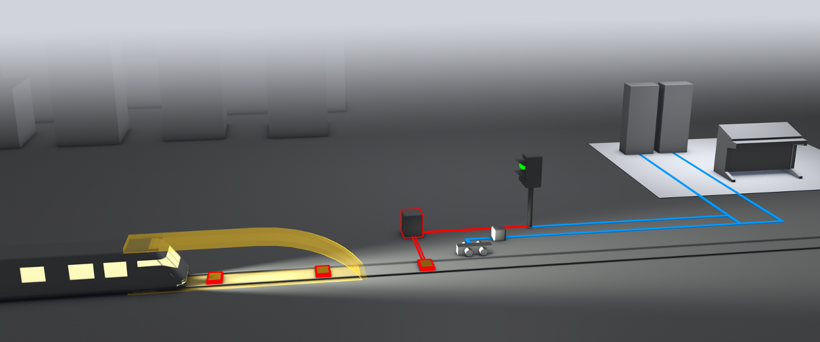
Trainguard MT permite renovaciones sencillas
Fase de solape: paso 2 (durante la noche)
Instalación de balizas
Montaje de equipos de conexión entre balizas y señales (LEU)
Enclavamiento existente
ATP existente
ATS existente
LEU
Baliza
TDB
Balizas

Slide 8
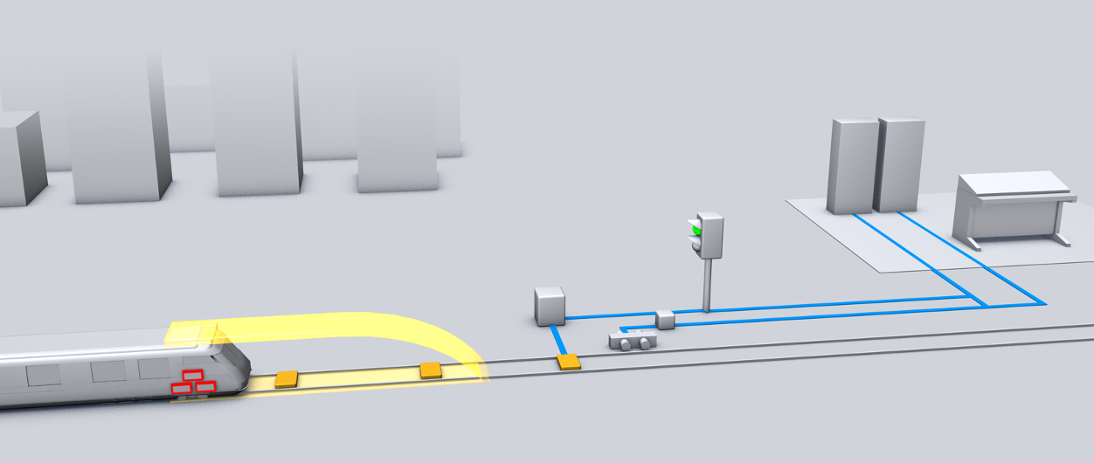
Trainguard MT permite renovaciones sencillas
Fase de solape: Paso 3
Equipar dualmente los trenes para permitir operación mixta
Pruebas de validación con primer tren (nocturnas)
Aprobación de seguridad para operación
Enclavamiento existente
ATP existente
ATS existente
TDB
Balizas
Primer tren
Radio
Radio
TG MT
TG MT
Speed Code
System
DIS
Antenna
Odometer
Radar
Balise antenna
Odometer

Slide 9
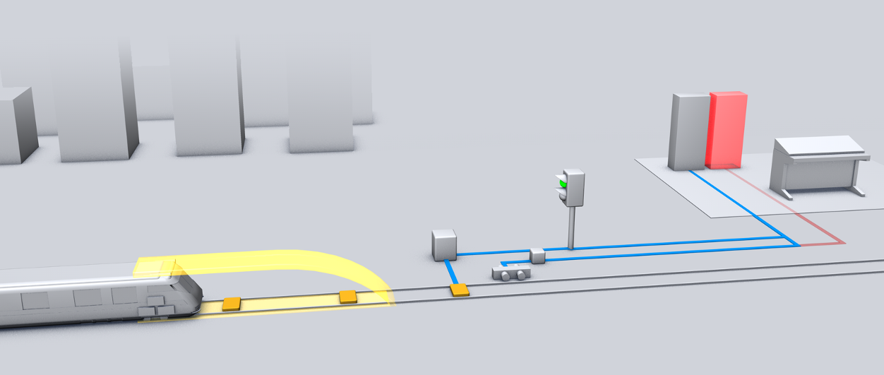
Trainguard MT permite renovaciones sencillas
Fase de solape: Paso 4
Todos los trenes de la flota son equipados dualmente
El equipo ATP original ya puede ser desmantelado y se opera en Modo Automático con Comunicación intermitente AM/ITC
Enclavamiento existente
ATP original
Fase de solape concluida
ATS existente
Radio
Radio
Radio
TG MT
Radio
TG MT
Speed Code
System
Radio
DIS
Antenna
TDB
Balizas
Primer tren
Toda la flota
Odometer
TG MT
Radar
Balise antenna
Odometer
Radio
TG MT
Speed Code
System
Radio
DIS
Antenna
Odometer
TG MT
Radar
Balise antenna
Odometer
Radio
TG MT
Speed Code
System
Radio
DIS
Antenna
Odometer
TG MT
Radar
Balise antenna
Odometer
Radio
TG MT
Speed Code
System
Odometer
DIS
TG MT
Radar
Balise antenna
Odometer
Antenna
TG MT
Speed Code
System
Odometer
DIS
Radar
Balise antenna
Odometer
Antenna

Slide 10
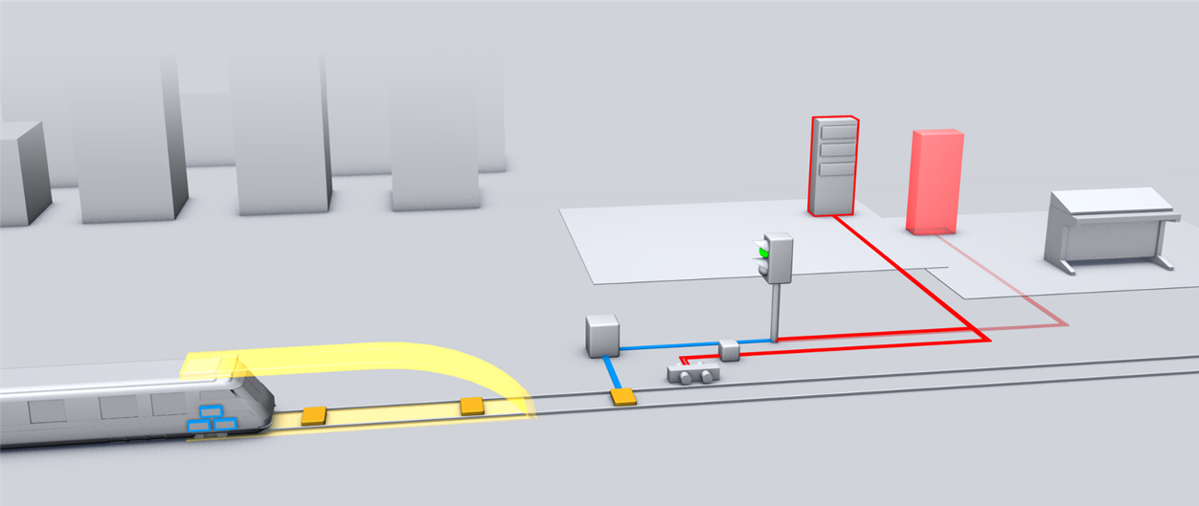
Trainguard MT permite renovaciones sencillas
Fase de renovación de enclavamiento: Paso 5
Instalación de nuevo enclavamiento
Conexión de equipos de vía dualmente
Pruebas de concordancia (nocturnas)
Basculamiento del mando entre enclavamientos
Desmantelamiento del enclavamiento original
Nuevo Enclavamiento
Enclavamiento Original
ATS existente
TDB
Balizas
Primer tren
Toda la Flota
Cabina
Enclavam.

Slide 11
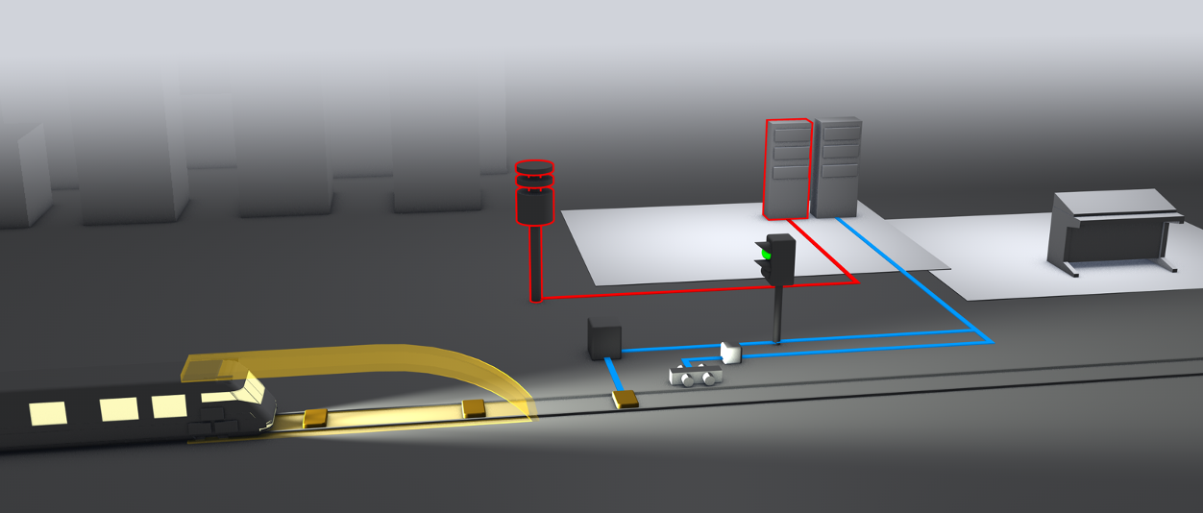
Trainguard MT permite renovaciones sencillas
Fase de instalación de la radio y pruebas de Trainguard MT: Paso 6 (durante la noche)
Instalación del controlador de zona WCU_ATP
Instalación del equipamiento de radio
Pruebas de la radio
TG MT wayside WCU_ATP
Nuevo Enclavamiento
ATS existente
TDB
Balizas
Primer tren
Toda la Flota
Cabina
ENCE
Radio
WCU

Slide 12
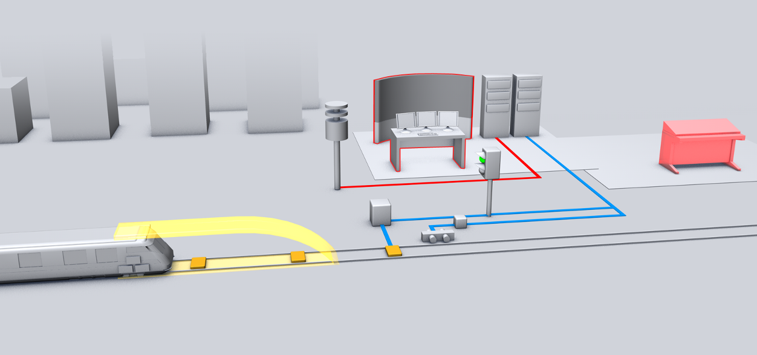
Trainguard MT permite renovaciones sencillas
Operación con Trainguard MT en Modo Automático con Nivel discontinuo de comunicación AM/ITC: Paso 7 (durante el día)
Actualizar o cambiar el sistema ATS
TG MT WCU_ATP
Nuevo Enclavamiento
TG MT ATS
ATS original
TDB
Balizas
Primer tren
Toda la flota
Cabina
ENCE
Radio
WCU
Actualización o
renovación ATS
José Luis Domingo
Página 12
Dic 2014
© Siemens AG 2014 Mobility Division

Slide 13
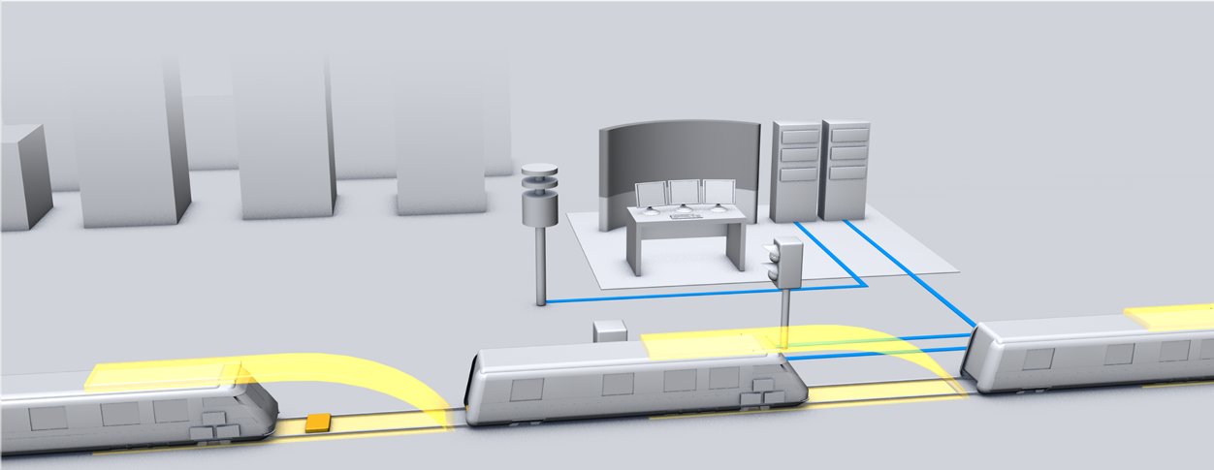
Trainguard MT permite renovaciones sencillas
Operación con Trainguard MT en Modo Automático con nivel continuo de comunicación radio AM/CTC: Paso 8
Pruebas de la radio y CBTC (nocturnas)
Puesta en marcha
TG MT WCU_ATP
TG MT ATS
Nuevo Enclavamiento
Renovación con Trainguard MT concluida
TDB
Balizas
Primer Tren
Toda la Flota
Cabina
ENCE
Radio
WCU
Actualización o
renovación ATS
Pruebas y P.E.S.

Slide 14
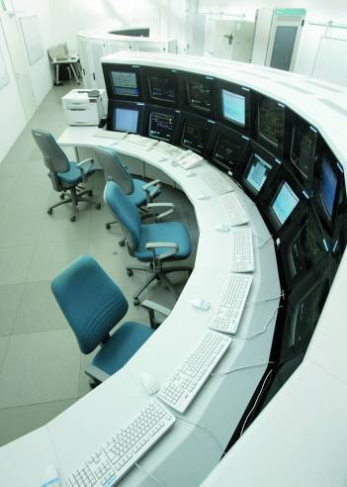
Los beneficios del Test center
  Probar la configuración completa
  Demostrar la estabilidad del sistema
  Probar la compatibilidad
  Simular y optimizar las premisas de las pruebas y puesta en servicio
  Reducir los tiempos de pruebas y puesta en servicio
  Asegurar la calidad final
Product Test
Integration Test
System Test
Overall System Test
Delivery Test
Reproduction of faults

Slide 15

Proyectos de renovación
con CBTC
  Siemens tiene la mayor experiencia a nivel mundial en proyectos de renovación y migración de líneas de metro pesado con el sistema de control automático de tren ATC más puntero, el CBTC
  235 trenes y 115 km de líneas ya actualizados
  Más de 555 trenes y de 395 km en fase de actualización

Slide 16

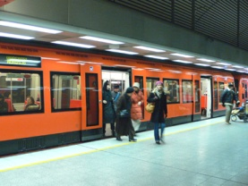




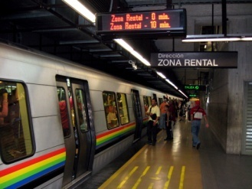
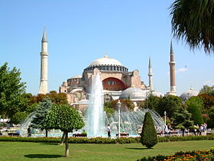

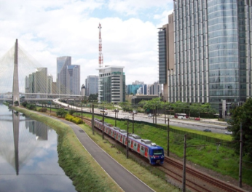
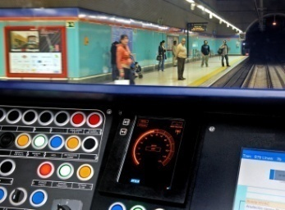
Proyectos de renovación con CBTC de Siemens
Copenhage S Bane
Helsinki L1
New York Canarsie Line / PATH
Paris L1 & OCTYS Program (L3-5-9-10-12)
Budapest M2
Caracas L1
Estambul M2
Hong – Kong SCL
São Paulo CPTM L8 - L10&11
Madrid L7b Metro Este

Slide 17
DETALLE DE UN CASO ESPECÍFICO DE RENOVACIÓN CON SACEM

Slide 18

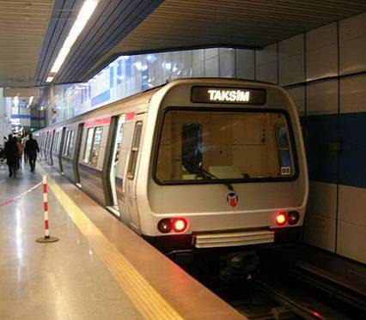

La Línea 2 del Metro de Estambul
Características generales
La ciudad de EstambuI:
La ciudad más grande y poblada de Turquía (13 millones de habitantes). La tercera de Europa
7 líneas de transporte urbano (tranvía, metro y tren ligero) actualmente en servicio comercial
La Línea 2 del Metro está en operación desde el año 2000
Hay 4 nuevas líneas de metro previstas

Slide 19
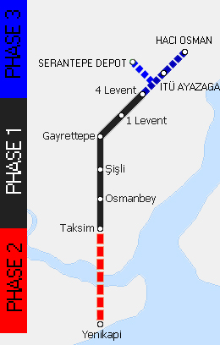
La Línea 2 del Metro de Estambul
Datos del proyecto
  Nombre del Proyecto Istanbul Metro Line 2
  Cliente Alarko Consorcio+ Alarko Makyol JV
  Cliente final / operador Istanbul Metropolitan Municipality / Ulasim
  Adjudicación 14.07.2008
  Servicio lanzadera 29.10.2008
  10 estaciones 04.12.2009 (ITC)
  12 estaciones 05.07.2010 (CTC) + cochera
  3 stations 31.12.2012 (extensión)

Slide 20
La Línea 2 del Metro de Estambul
La tecnología existente
  Los equipos de señalización de la Línea 2 de tecnología SACEM habían sido suministrados por Alstom y puestos en servicio el 16 de septiembre del año 2000
  La necesidad de incrementar la capacidad de transporte y una extensión de 7,6 millas motivaron la decisión de proceder a la completa remodelación de la línea
  Los dos clientes, Alarko Consortium (Ext. Sur) y Alarko – Makyol J.V. (Ext. Norte) optaron por Siemens como suministrador de la nueva señalización por las siguientes razones:
    La capacidad de cumplir el apretado plan de obra pretendido: Por ejemplo, ser capaces de implementar un servicio lanzadera alternativo en sólo 3 meses
    El sistema CBTC ofrecido que podía ser puesto en marcha de forma segura con el sistema existente
    La propuesta de instalación en paralelo al equipamiento SACEM de un sistema de contadores de ejes como sistema de detección de ocupación de vía
    La estrategia de migración más plausible y convincente
Decisión del Cliente:
Elegir la avanzada tecnología de Siemens puesto que estaba acompañada de la estrategia de migración más sólida, conveniente y convincente a un precio competitivo

Slide 21
La Línea 2 del Metro de Estambul
Requisitos del cliente
  No perturbar las operaciones de la línea en servicio
  Operación con sistema lanzadera entre dos estaciones extremo sólo a los tres meses de comenzar el proyecto (enclavamiento + ATP)
  Re-equipar los trenes de Alstom
  Puesta en servicio por fases
  Plazo extremadamente reducido (para la complejidad de la migración pretendida)
  Estructura contractual ciertamente compleja por tener que servir a dos clientes intermedios distintos
  Numerosas interfaces con contratos paralelos de obra civil y otros sistemas
  Reutilización de los motores de aguja (cambiavías) existentes
  Suministro de dos Puestos Centrales de Operación redundantes
  Intervalo de diseño de 90 segundos
  Precisión de parada de +/- 30 cm (+/- 12 in) a ser asegurada incluso con los trenes existentes
Remodelación total de la Línea sin perturbaciones el servicio comercial.
Plazos muy exigentes y condiciones de contorno del proyecto muy complejas.

Slide 22
La Línea 2 del Metro de Estambul
Las fases del proyecto
Extensión Sur (Fase 2)
Línea Existente (Fase 1)
Extensión Norte (Fase 3)
Seyrantepe
Oct. 2008 – Servicio Lanzadera
Halic bridge
Depot
Yenikapı
Şehzadebası
Unkapani
Sishane
Taksim
Osmanbey
Sisli
Gayrettepe
Levent
4 Levent
4 Levent
Itu
Ataturk Oto
Darus
Haci
Sanayi
Ayazaga
Sanayi
Safaka
Osman
Dec 2009 – ITC operation
Dic 2012
Julio 2010 – CTC operation (CBTC)

Slide 23
La Línea 2 del Metro de Estambul
La estrategia de migración (1/2)
  En Vía
  Instalación del nuevo sistema en paralelo al existente (enclavamiento, ATC, Radio Airlink, balizas)
  Sistema “SACEM” en servicio→ interfaces con el sistema existente muy limitadas
  Usar contadores de ejes en paralelo a los circuitos de vía existentes en uso por el SACEM
  Instalar nuevas señales laterales (dejar operando las existentes hasta el momento del basculamiento entre sistemas)
  Equipar los cambiavías con dispositivos de control y mando y con pulsadores del tipo interruptor dual para permitir el mando de cada uno de ellos bien por uno u otro sistema de control (para finalmente instalar nuevos motores de agujas de Siemens en el fin de semana)
  Instalar un nuevo ATS en el PCC en paralelo al existente
El concepto consideraba todas las restricciones provinientes de la operación comercial

Slide 24
La Línea 2 del Metro de Estambul
La estrategia de migración (2/2)
  Equipos de Tren:
  Instalar nuevos equipos en los trenes Rotem, probarlos dinámicamente y validarlos en la extensión de vía
  Sustituir los trenes Alstom por nuevos trenes Rotem y prestar el servicio con éstos
  Reemplazar el equipo de a bordo SACEM de los trenes Alstom por el equipo Trainguard MT, probarlos dinámicamente, validarlos en la extensión y devolverlos a operación comercial
  → En este caso no se equiparon dualmente los trenes, ni los existentes ni los nuevos, eliminando la necesidad del interfaz tipo switch para cambio de sistema de control, y así cualesquier riesgos de seguridad
  Pruebas, puesta en servicio y basculamiento de sistemas:
  Probar el nuevo sistema en horas no operativas
  Cambiar en vía el sistema de mando de SACEM a Trainguard MT
  Iniciar la migración en Modo Automático con nivel de comunicación intermitente (ITC)
  Proceder a operar en Modo automático con nivel de comunicación continua vía radio (CTC) instalando los equipos controladores WCU_ATP y los servidores y puntos radio
  → No fue preciso añadir equipamiento adicional alguno en los trenes
Gracias a usar el modo ITC como paso intermedio se redujeron los riesgos y el plazo

Slide 25




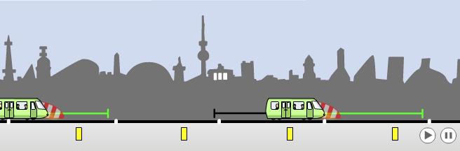
La Línea 2 del Metro de Estambul
Trainguard MT en nivel ITC (Bloqueo Fijo)
Autoridad de Movimiento
Distancia de frenado seguro
Blanco de seguridad Trasero
Sección de bloqueo
Balizas dando comunicación intermitente
Tren con nivel de comunicación intermitente (ITC) activo

Slide 26


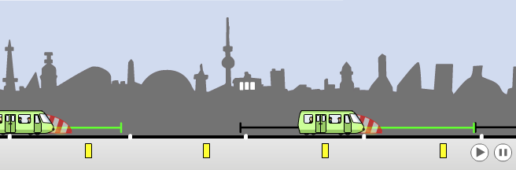
La Línea 2 del Metro de Estambul
Trainguard MT con trenes en nivel mixto ITC y CTC
Autoridad de Movimiento
Distancia de Frenado Seguro
Blanco de Seguridad Trasero
Sección de bloqueo
Comunicación continua vía radio Airlink
Tren en nivel CTC
Balizas dando comunicación intermitente
Tren en nivel ITC

Slide 27

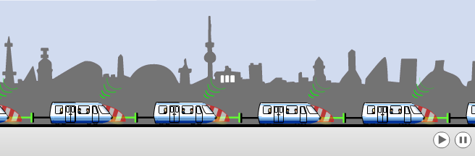
La Línea 2 del Metro de Estambul
Trainguard MT en nivel CTC (Bloqueo móvil con CBTC)
Autoridad de Movimiento
Distancia de Frenado Seguro
Blanco de seguridad trasero
Comunicación continua vía radio Airlink
Tren con nivel de comunicación continua (CTC) activo

Slide 28
La Línea 2 del Metro de Estambul
Rendimientos en la migración
Duración de los trabajos en los distintos pasos de la estragegia de migración
  Re-equipamiento de los trenes
  ➔ El re-equipar un tren suponía de media 25 días con un turno de trabajo.
  ➔ Se acordó sacar los trenes existentes del servicio de dos en dos y trabajando a dos turnos se llegó a un ritmo promedio de 14 días por tren
  Las posesiones de vía para trabajos en los cuatro sectores se concedían semanalmente y se preveía siempre una posesión de vía especial para prever posibles contingencias (normalmente los domingos)
  ➔ La instalación de una estación típica supuso 1 mes de trabajos
  ➔ La pruebas estáticas y dinámicas de sets de tres estaciones requirieron 10 días
  Se hicieron dos pasos de puesta en servicio :
  ➔ Paso al sistema de enclavamientos y señales + con TG MT como ATP (nivel ITC)
  ➔ Paso al sistema TGMT como pleno bloqueo móvil CBTC (nivel CTC)
  El plan de contingencia previsto en caso de que el paso a nivel CTC no resultase posible era tan simple como regresar el sistema de a bordo al nivel ITC
Se completaron todos los trabajos según lo previsto y sin perturbación alguna

Slide 29
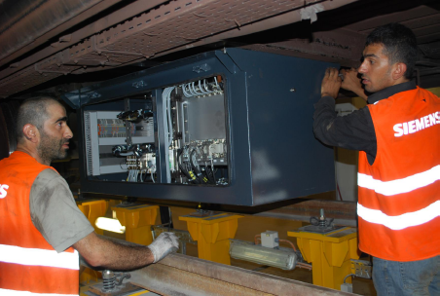
La Línea 2 del Metro de Estambul
Detalles del re-equipamiento de los trenes
  Espacio limitado para la instalación en los trenes Alstom
  Se decidió instalar los equipos en un contenedor metálico estanco en los bajos del tren
  Fue preciso tender nuevas líneas de cable
  Se cambio el diseño de las cabinas para permitir instalar los interfaz hombre máquina
  Los datos dinámicos del tren Alstom
  Los trenes de Rotem y de Alstom presentaban distintas características cinemáticas y mecánicas (aceleración, capacidad de frenado, tiempos de activación y secuencia, etc…).
  Fue preciso efectuar pruebas de tren muy precisas para verificar los datos del tren Alstom

Slide 30
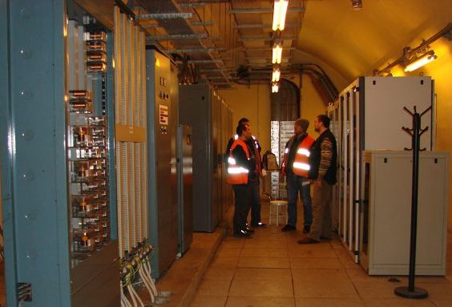
La Línea 2 del Metro de Estambul
Las restricciones del Plan de Obra
  Banda de instalación de 00:00 a 05:30 a.m. (alguna vez extendida excepcionalmente de 22:30 a 05:30)
  Máximo número de cuadrillas de instalación permitido a la vez entre 2 y 5.
  4 noches por semana para las pruebas + 1 noche extra de contingencia (Lunes y Martes completamente reservados para el mantenimiento)
  Tests dinámicos de la línea completa (enclavamientos, ATC y ATS) en 4 meses
El tiempo efectivo de instalación fue de 4 a 5 horas por noche
El tiempo neto efectivo para las pruebas fue de 3 horas por noche (4 en fin de semana)

Slide 31
La Línea 2 del Metro de Estambul
Los resultados
Gracias a la estrecha cooperación con el cliente y los demás agentes implicados se alcanzaron todos los objetivos
  Alcanzados los servicios lanzadera en el exigente plazo previsto
  Nivel ITC de operación alcanzado el 4 de Diciembre de 2009
  Nivel CTC completamente operativo el 5 de Julio de 2010
  Sustituidos todos los circuitos de vía de la línea por contadores
  Documentación detallada de la solución suministrada, validad y aprobada
  Aceptación del sistema y operación a plena satisfacción
  Mejora del intervalo al entorno de los 90 segundos en operación CBTC
  Precisión de parada lograda de +/- 30cm (+/- 12 in) para todos los tipos de tren
ü
ü
ü
ü
ü
ü
ü
ü
¡Se logró renovar completamente la Línea sin perturbar el servicio comercial!

Slide 32
DETALLE DE UN CASO ESPECÍFICO DE RENOVACIÓN CON PA135

Slide 33
La Línea 1 del Metro Caracas
Datos del proyecto
Subsistema | Sistema existente | Nuevo sistema
IXL | Relés | Reemplazar con Westrace MKI
TVD | Circuitos de vía con juntas | Reemplazar con Circuitos de vía de audiofrecuencia FS2550 (base de ATP de códigos de velocidad)
ATP | PA-135 | Reemplazar con Sirius CBTC & Códigos de velocidad de back-up
Signals | Incandescencia | Reemplazar con LED
Point M. | Trifásicos – 9 hilos | Reutilizar hasta completa migración
Train Stop | Balizas en señales | Permanecen
ESP | Botones en plataformas y panel de control | Permanecen
CTC | Thales CTC | Reemplazar con Rail9000 ATS
Trains | Equipados con PA-135 | Nuevos equipados con Sirius CBTC
Remodelación total de la Línea sin perturbaciones el servicio comercial.
Plazos muy exigentes y condiciones de contorno del proyecto muy complejas.

Slide 34
Requisitos y condiciones para la migración
Se acordaron las siguientes premisas antes de comenzar la fase de diseño:
No perturbar la operación comercial
Equipar la línea con el enclavamiento Westrace y el ATP de códigos de velocidad antes de que el primer tren con CBTC/ATP entre en operación.
Áreas de control de enclavamiento coincidente con las existentes.
Secciones de los nuevos circuitos idénticas a las existentes.
Operación mixta con los nuevos trenes operando con CBTC/ATP y los existentes con PA-135, coexistiendo hasta la renovación total de la flota.
No se equipan los trenes, ya sean nuevos a existentes, de manera dual
El nuevo ATS servirá sólo para el sistema CBTC.

Slide 35
Proceso de migración a nivel de sistema
Fase 1 – Renovación del sistema de enclavamientos:
Al final de esta fase toda la línea está equipada con el sistema ATP de códigos de velocidad. Y el PA-135 sigue disponible permitiendo la convivencia de ambos tipos de trenes. Los trenes equipados con CBTC/ATP van a comenzar operando sobre la base del ATP de códigos de velocidad, que será el futuro sistema back-up del CBTC.
Renovación IXL
Renovación CV
Instalación de los circuitos de vía FS2550 manteniendo el seccionamiento existente de los circuitos con juntas.
Una vez instalados todos los circuitos y enclavamientos es posible implementar el ATP de códigos de velocidad.
Cambiavías
Según se renueva la vía se equipan nuevos motores de agujas (cambiavías) controlados por los Westrace.
Instalación del nuevo Westrace controlando los elementos existentes (excepto las señales) y manteniendo los mismos interfaces con el sistema PA135 ATP, el CTC de Thales y los enclavamientos de relés colaterales.
A nivel funcional el nuevo enclavamiento mantiene la funcionalidad del existente
Poner en servicio las nuevas señales en el mismo momento en que se pone en servicio el nuevo enclavamiento.
En algunos casos se mantiene el equipo cambiavías existente controlado por el Westrace.

Slide 36
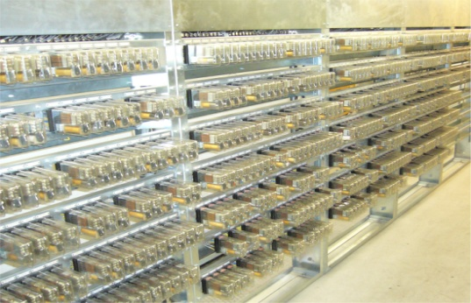
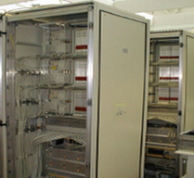
Los pasos de la fase 1
La situación existente
IXL Relés + PA135

Slide 37
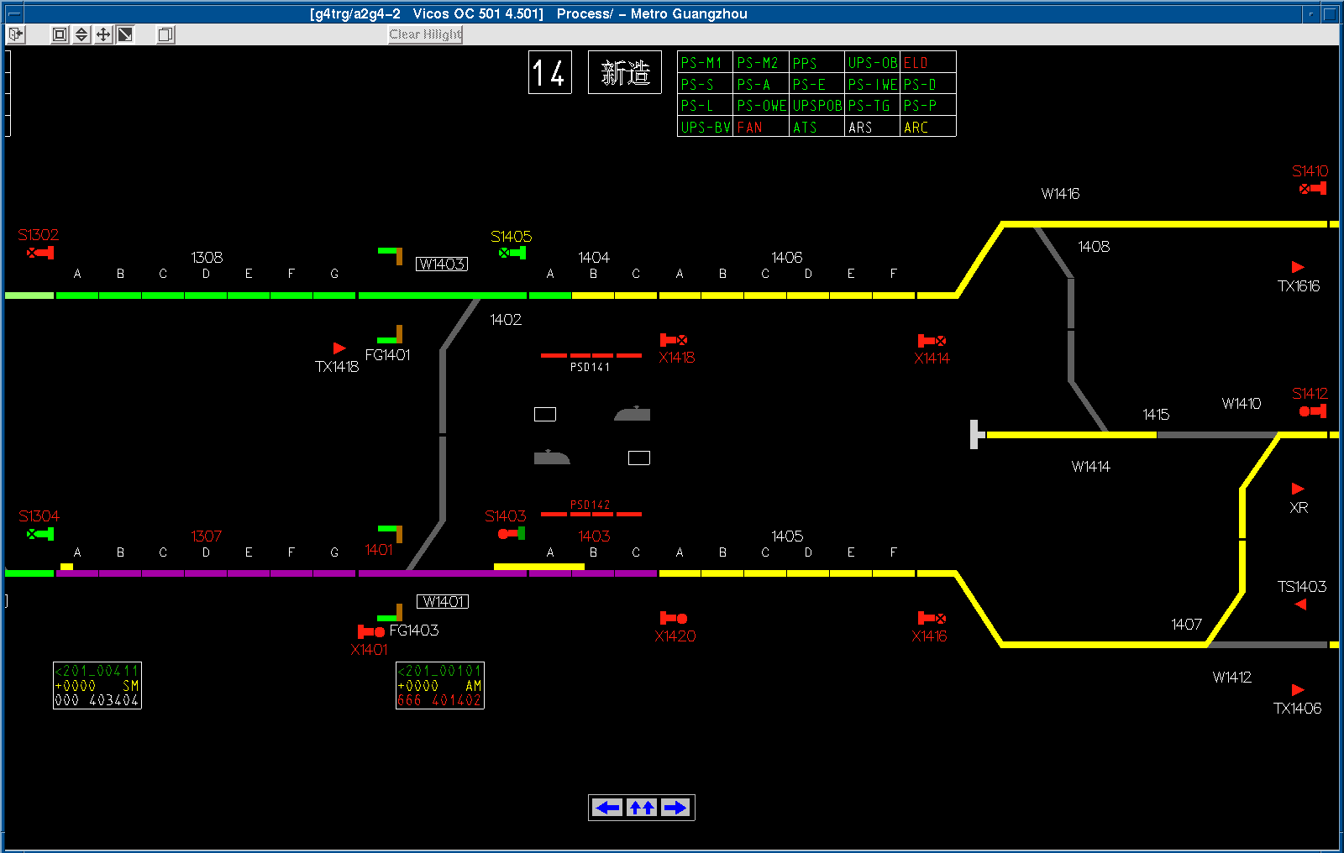

Los pasos de la fase 1
Instalación de nuevo equipamiento de cabina
Desarrollo de interfaz del Westrace con el PA135 y el CTC
IXL Relés + PA135
NUEVO EQUIPO
Interlocking
WESTRACE
FS2550
Sirius BP
IF
Object
Controller
Data
Comm
System
PLO

Slide 38
Los pasos de la fase 1
Tendido de nuevo cableado para los circuitos de vía FS2550
IXL Relés + PA135
NUEVO EQUIPO
Interlocking
WESTRACE
FS2550
Sirius BP
IF
Object
Controller
Data
Comm
System
PLO

Slide 39
Los pasos de la fase 1
Sustitución 1 a 1 de los CV con juntas por los nuevos CV FS2550
IXL Relés + PA135
NUEVO EQUIPO
Interlocking
WESTRACE
FS2550
Sirius BP
IF
Object
Controller
Data
Comm
System
Vicos
OC 100

Slide 40
Los pasos de la fase 1
Cableado a los motores de aguja (cambiavías) y nuevas señales
IXL Relés + PA135
NUEVO EQUIPO
Interlocking
WESTRACE
FS2550
Sirius BP
IF
Object
Controller
Data
Comm
System
PLO

Slide 41
Los pasos de la fase 1
Instalación de las nuevas señales LED
IXL Relés + PA135
NUEVO EQUIPO
Interlocking
WESTRACE
FS2550
Sirius BP
Se dejan tapadas
IF
Object
Controller
Data
Comm
System
PLO

Slide 42
Los pasos de la fase 1
Pruebas. PA135 con el Westrace
IXL Relés + PA135
NUEVO EQUIPO
Interlocking
WESTRACE
FS2550
Sirius BP
IF
Object
Controller
Data
Comm
System
PLO

Slide 43
Los pasos de la fase 1.
Desmantelamiento de equipos (cables, señales, IXL de relés)
IXL Relés
PA135
NUEVO EQUIPO
Interlocking
WESTRACE
FS2550
Sirius BP
IF
Object
Controller
Data
Comm
System
PLO

Slide 44
Fin de la fase 1
Trenes existentes operando con PA135
Códigos de velocidad listos para ser probados con el primer tren nuevo
PA135
NUEVO EQUIPO
Interlocking
WESTRACE
FS2550
Sirius BP
IF
Object
Controller
Data
Comm
System
PLO

Slide 45
Proceso de migración a nivel de sistema (2)
Fase 2 – roll-out del CBTC:
Al finalizar esta fase toda la línea está equipada y operada como una línea CBTC con el sistema ATP de códigos de velocidad a modo “fall back”.
El equipamiento PA-135 y el CTC de Thales se pueden desmontar.
Pilot section
Roll-out
Instalación y pruebas del resto del equipamiento CBTC a lo largo del resto de la línea.
ATS
En paralelo a las dos actividades anteriores se despliega el nuevo ATS.
Instalación de todo el equipamiento CBTC en paralelo al sistema de señalización en una sección piloto (BPs, radio, balizas, cable...)
Pruebas en “Shadow mode” en operación con el sistema de códigos de velocidad.
Pruebas funcionales con dos trenes sin pasajeros.
Continuar introduciendo nuevos trenes equipados con CBTC (códigos de velocidad como fall-back)
Sólo los trenes equipados con el nuevo CBTC van a ser gestionados desde este ATS.
Los otros trenes se gestionan como trenes no registrados en la red.

Slide 46

Los pasos de la fase 2.
Instalación equipos radio y balizas
PA135
NUEVO EQUIPO
Interlocking
WESTRACE
FS2550
Sirius BP
IF
Object
Controller
Data
Comm
System
PLO

Slide 47
Los pasos de la fase 2.
Pruebas sistema CBTC. “Shadow mode”
PA135
NUEVO EQUIPO
Interlocking
WESTRACE
FS2550
Sirius BP
IF
Object
Controller
Data
Comm
System
PLO

Slide 48
CONCLUSIONES

Slide 49

Lecciones aprendidas
  La experiencia en renovaciones es un bien precioso y necesario para el éxito
  Utilizar tecnología no probada eleva tremendamente los, ya de por sí, altos riesgos
  Las interfaces del sistema deben estar claramente definidas y sin ambigüedades
  Es mejor bascular completamente que pequeñas puestas parciales en servicio
  Probar de manera extensiva es algo esencial antes de las pruebas para la puesta en servicio definitiva (tanto en fábrica como in situ)
  La cooperación y el trabajo en equipo con el cliente es algo imperativo, al menos para las previsiones precisas y la definición de los trabajos preparatorios:
        Concepto detallado de la migración
        Definir los trabajos de instalación en el seno del programa de trabajos global
        Establecer planes de contingencia y marcha atrás

Slide 50
En resumen
Instalación por fases, para el material embarcado
Validación progresiva en “shadow mode”
Todo el equipo fijo preferentemente en área de estaciones
Mínima
inmovilización
de trenes
Máximo nº de pruebas
sin interrumpir
servicio
Radio de
propagación libre
(mínima inst. en vía)
Posibilidad de
“deshacer
cambios”
Mínima
ocupación de vía
Bajo Riesgo =
Saber integrar
Tecnología,
Métodos, Procesos y
Experiencia
Mínimo impacto
en operaciones
Permutación con ATP anterior durante pruebas
Fácil integración
con señ. lateral y
trenes existentes
Validación segura
y progresiva
Máxima
Seguridad
Factor
Humano
Filosofía
“overlay” con Cantones Virtuales
Mínimo impacto
en la organización
y sus procedimientos
Componentes
y funciones
probadas
Aprendizaje breve,
y eficaz
Certificación
de seguridad
Claridad de interfaces
Manejo seguro
de trenes
no equipados
Experiencia en Gestión de Proyectos
Arq. Modular con
interfaces
abiertas
Experiencia, referencias, cumplimiento probado
Interoperabilidad

Slide 51
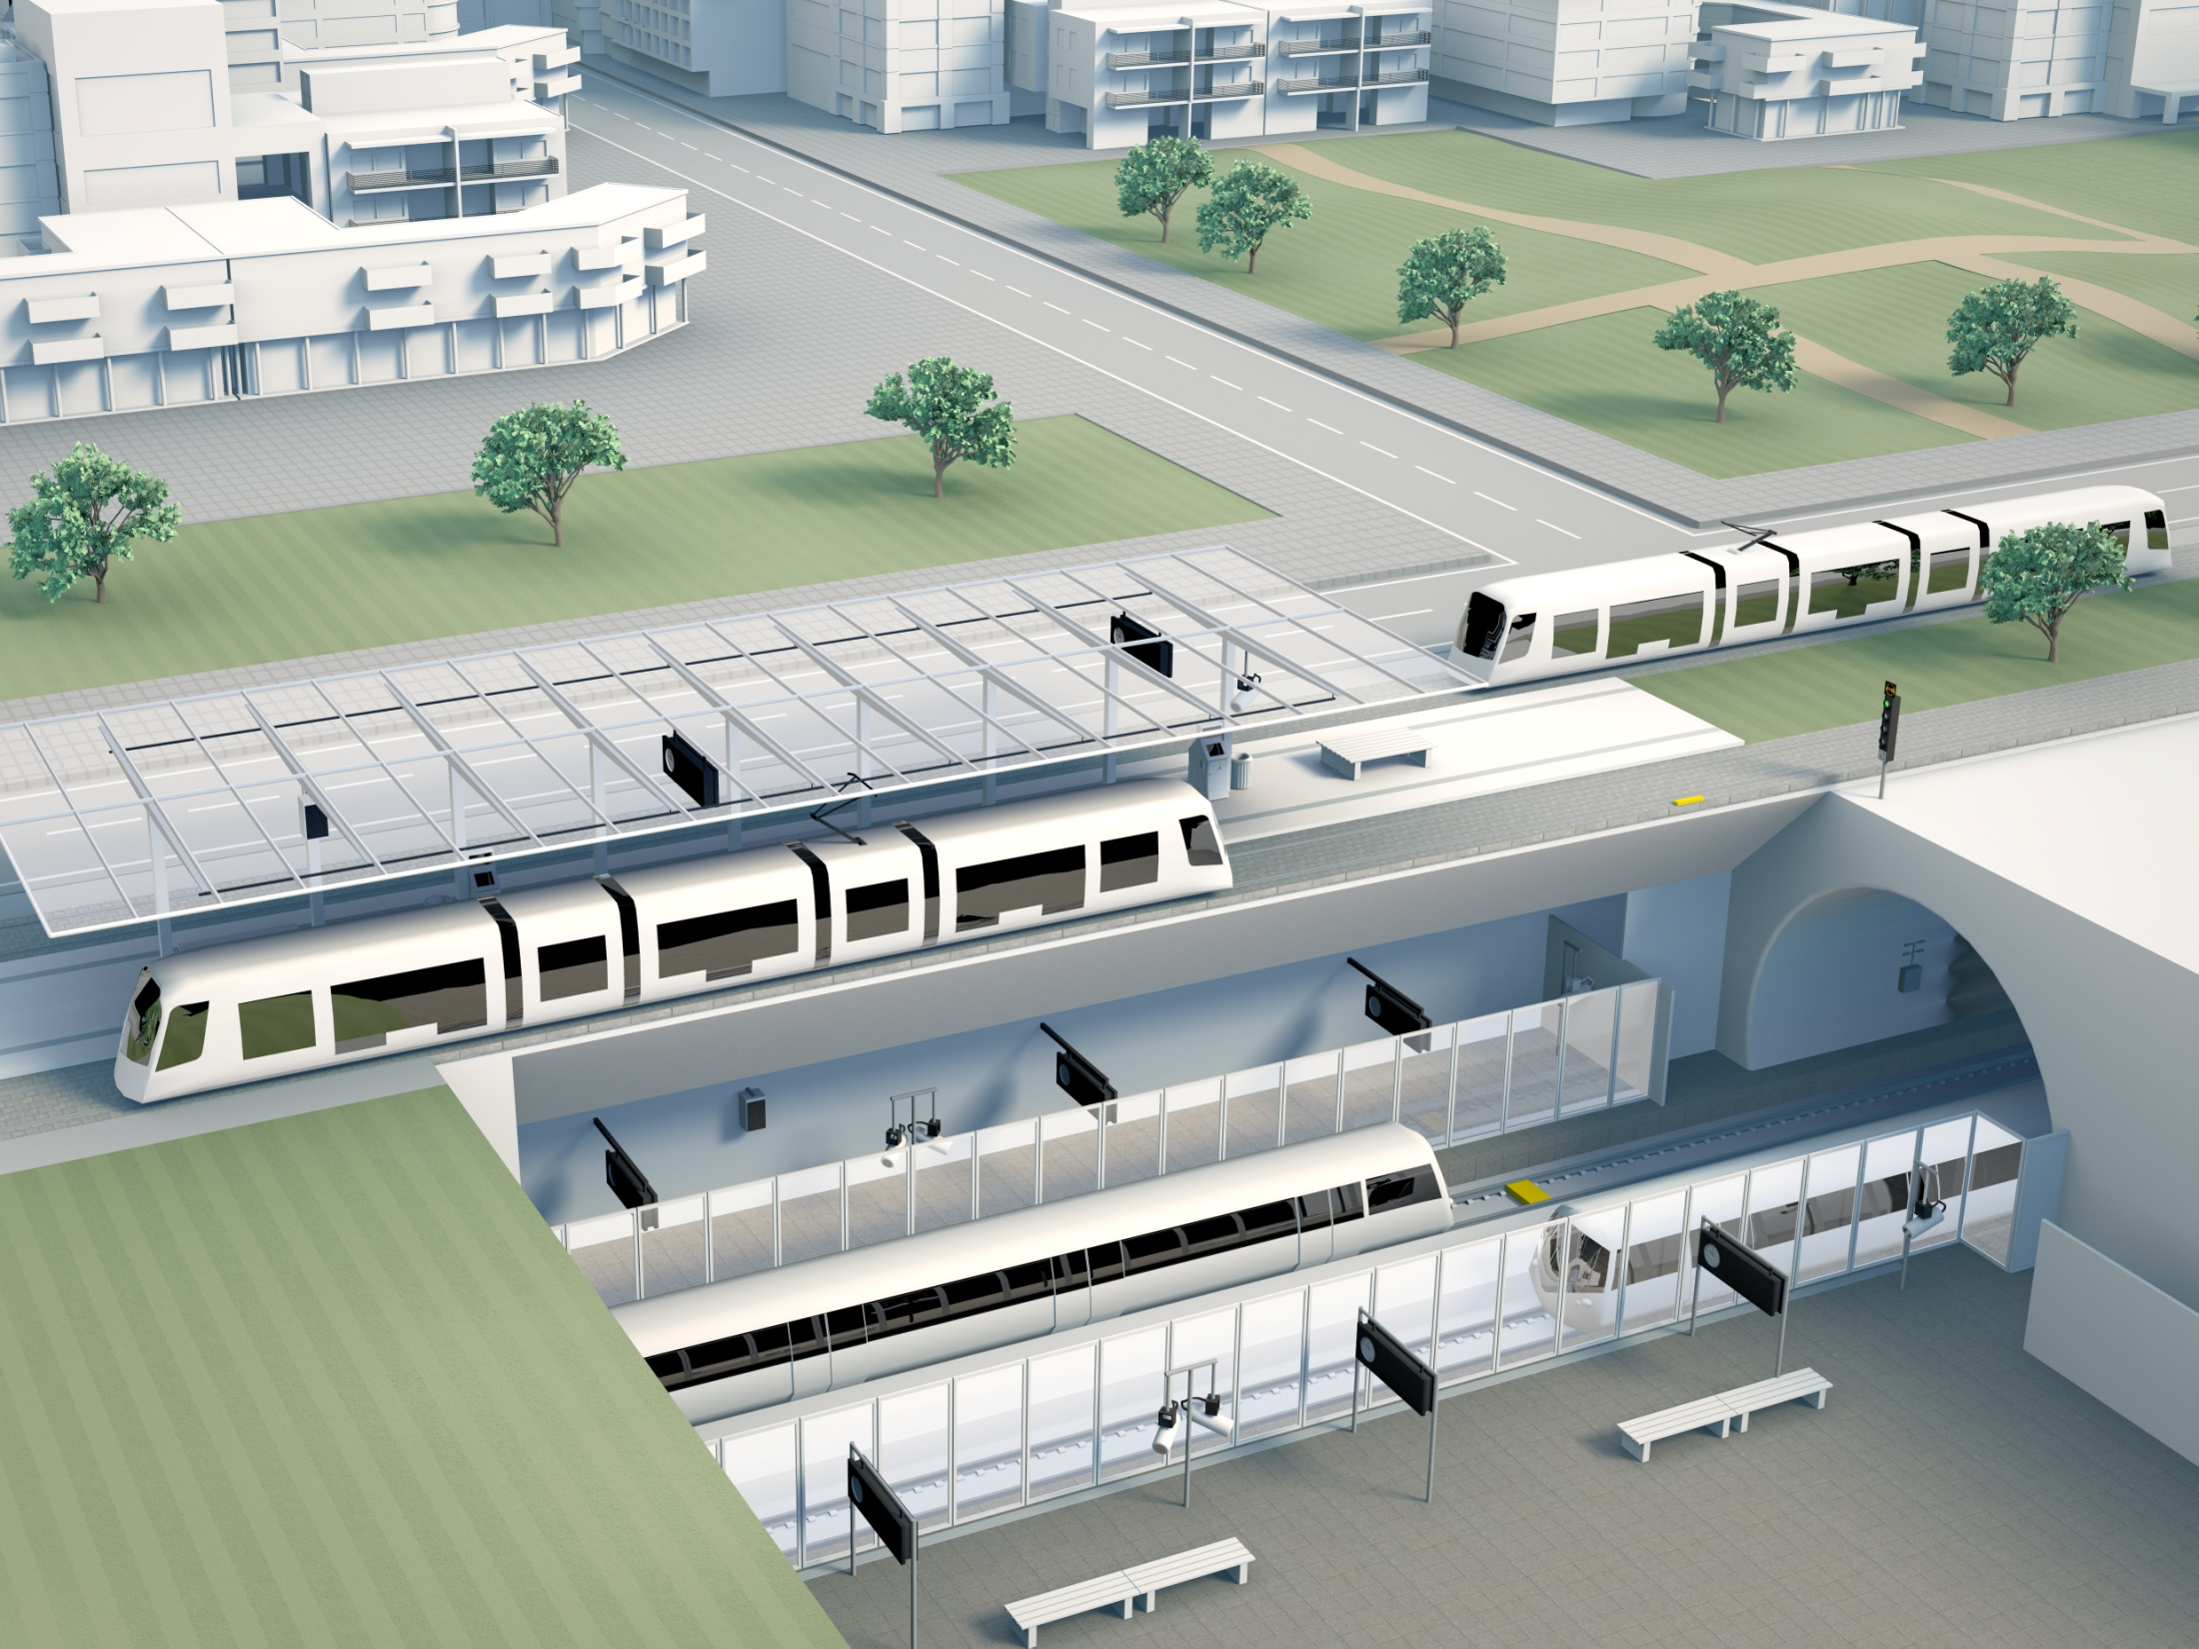

GRACIAS POR SU ATENCIÓN

